Slide 1
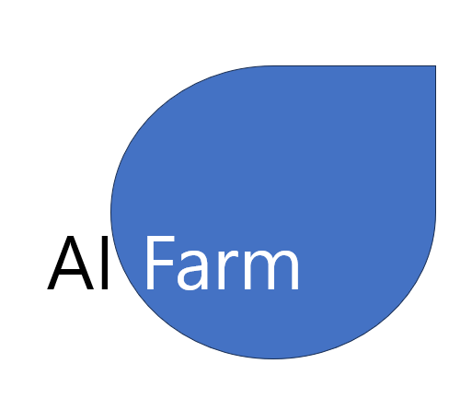
AI Farm 완료보고서
AI_FARM
2024.3 ~ 2024.5
Update : 20240330
작성자 ; 김나영

Slide 2
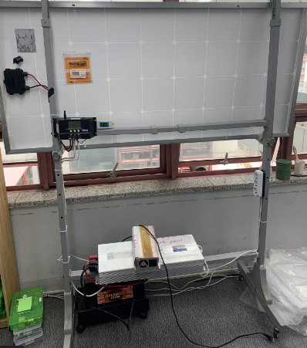
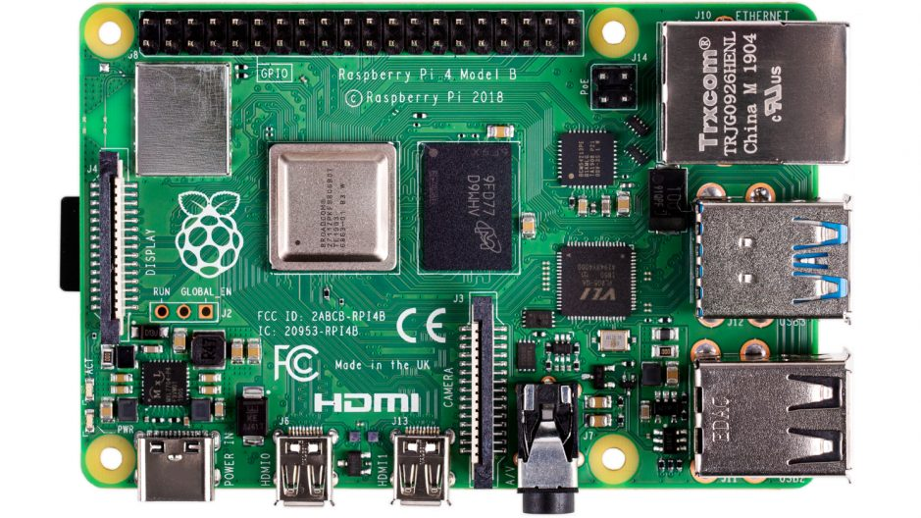
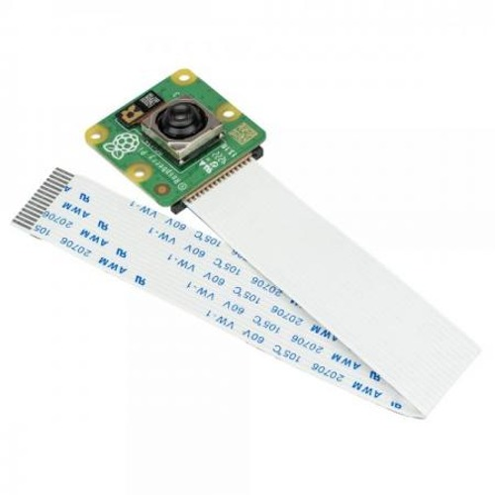
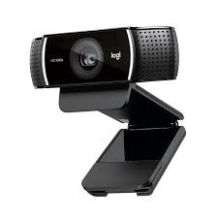
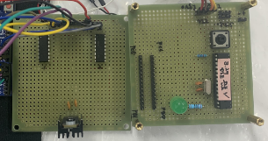
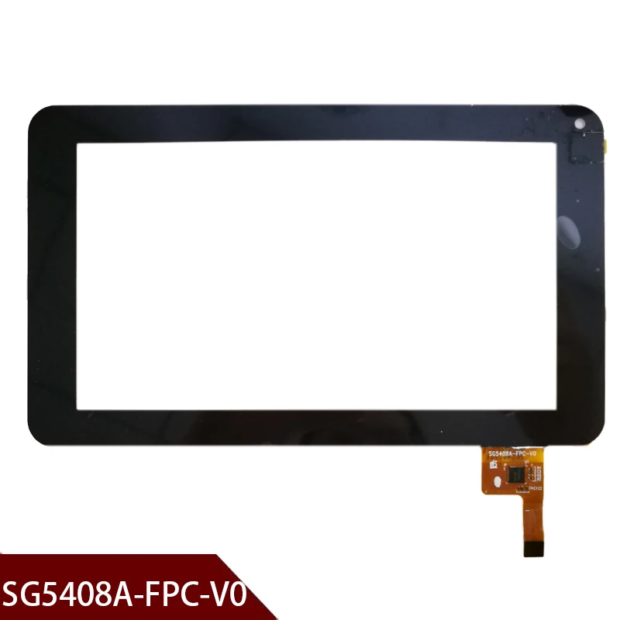
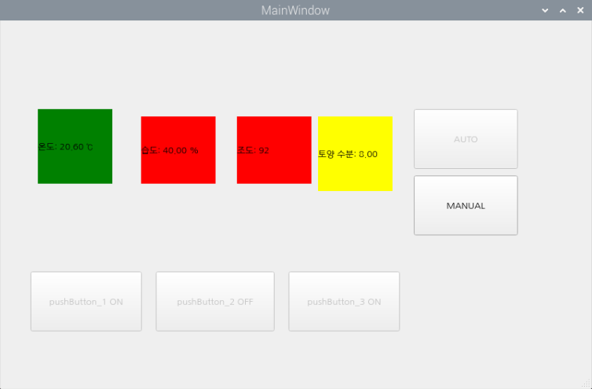
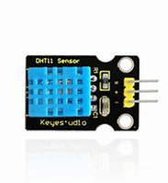
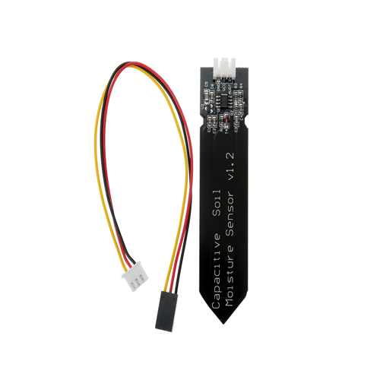
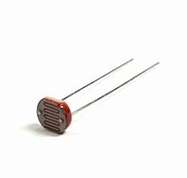
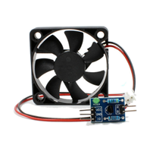
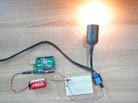
태양열(전원공급용)
1. 전체구성도
-성장과정CCTV&센서통합제어-
192.168.1.46:8080
-해충감지&Yolov5-
192.168.1.117:5000
파이카메라
웹캠
-커스텀아두이노-
LCD
온습도센서
조도센서
팬모터1
팬모터2
할로겐
토양수분센서

Slide 3
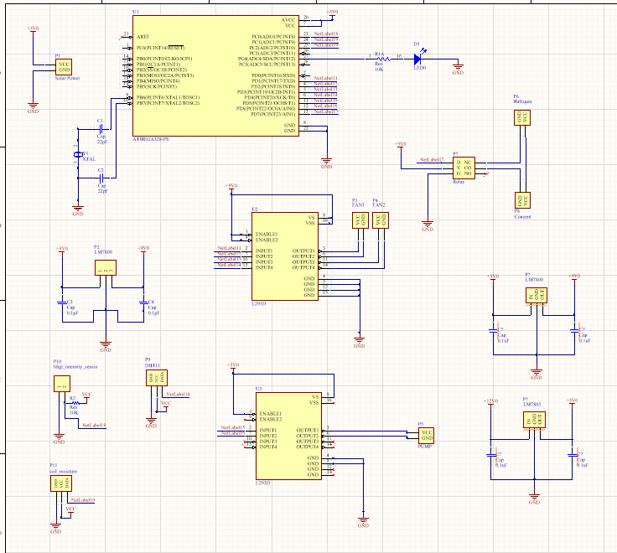
1-1. 회로도

Slide 4
2. 전체구성도(성장과정CCTV&센서제어)
Dashboard
10.5.23-MariaDB
WebCam CCTV
SerialRead
SensorData Insert
Flask 1.1.2
Apache/2.4.56 (Raspbian)
Raspbian GNU/Linux 11 (bullseye)
Raspberry Pi 4
USB
- Raspberry Pi (메인대쉬보드/성장과정CCTV) -

Slide 5
2-1. 성장과정CCTV & 센서DB적재값 차트 파일구성도(라즈비안1)
Flask_app (192.168.1.46:8080)
Arduino
app.py
센서데이터적재
test5.ino
아두이노센서제어
camtest1.py
대쉬보드(성장과정CCTV|&캡쳐&차트
pyQt
lcd1.py
컨트롤박스LCD
lcd1.ui
컨트롤박스LCD
templates
camtest1.html

Slide 6
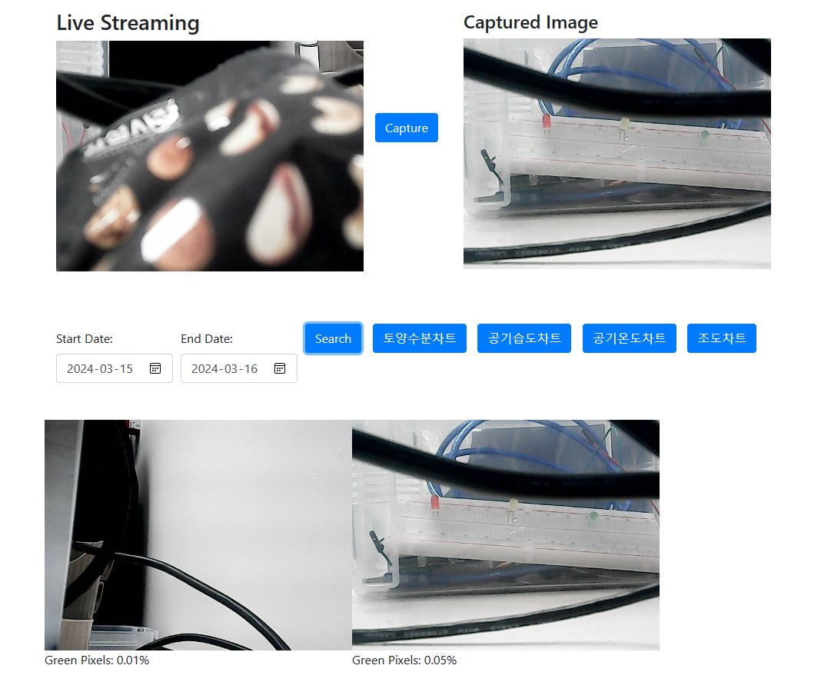
2-3. 성장과정CCTV & 센서DB적재값 차트 대쉬보드 화면설계서
- 웹캠스트리밍과캡쳐(자동캡쳐 매일 09:00시)로 성장과정을 빅교할 수 있고 센서 적재값을 차트로 볼 수 있다.
웹캠 스트리밍 영역
스트리밍 캡쳐 영역
캡쳐된 이미지
날짜별최종이미지검색영역
적재된센서값차트메뉴영역
캡쳐된 이미지
날짜별최종이미지출력영역
- http://192.168.1.116:8080-

Slide 7
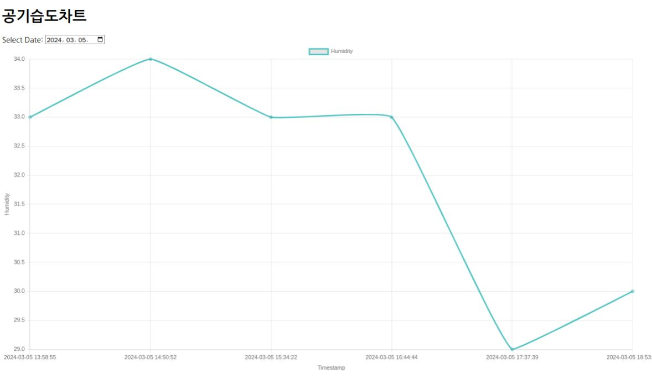
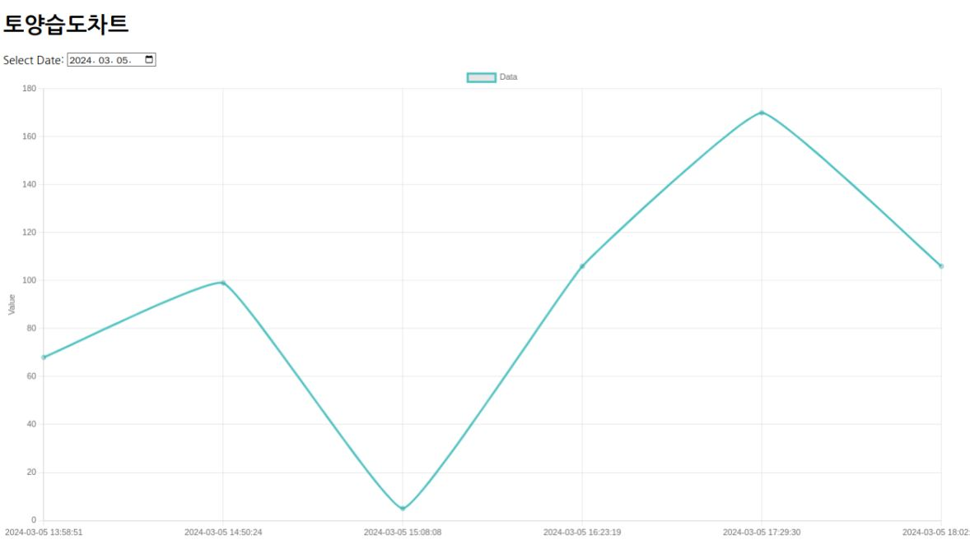
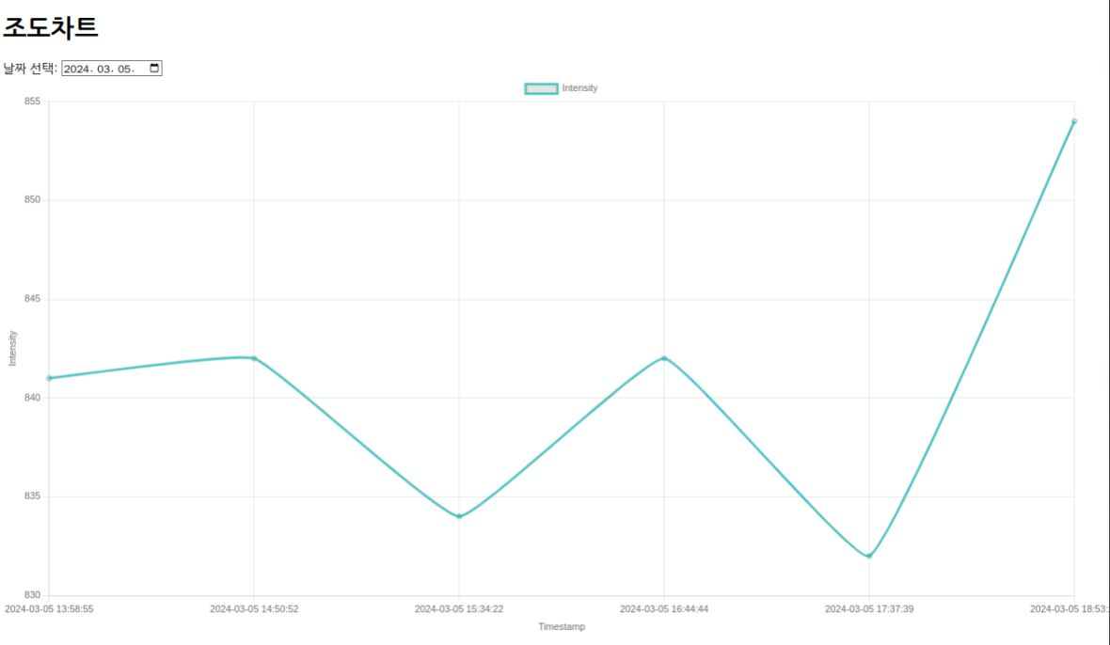
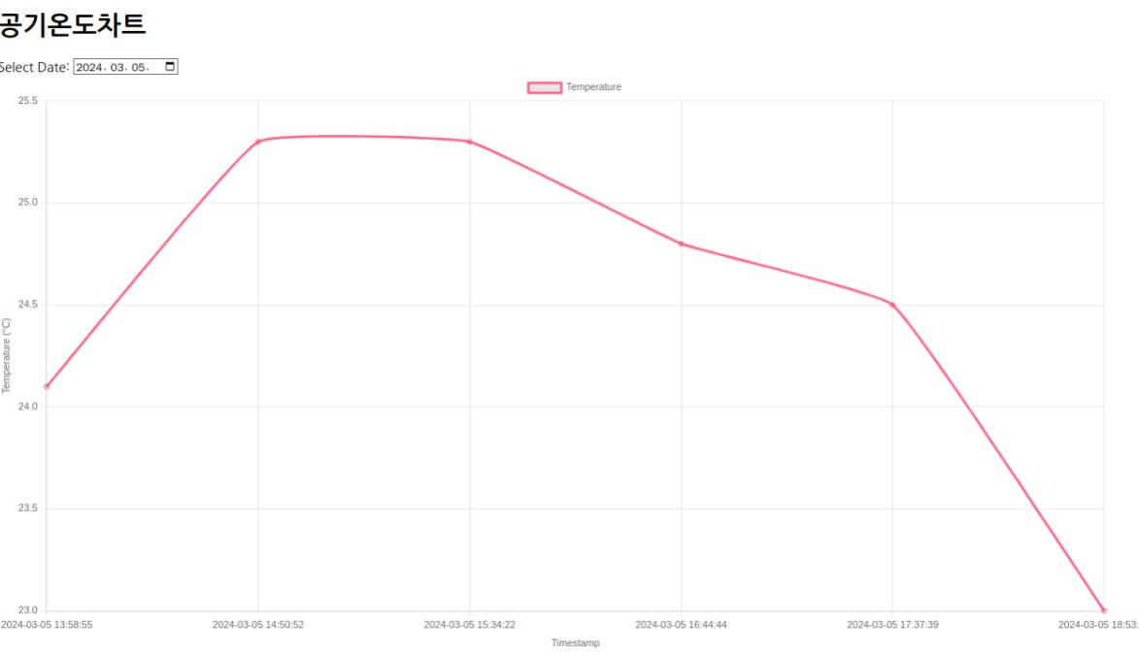
2-4. 성장과정CCTV & 센서DB적재값 차트 대쉬보드
- http://192.168.1.116:8080/chart-

Slide 8
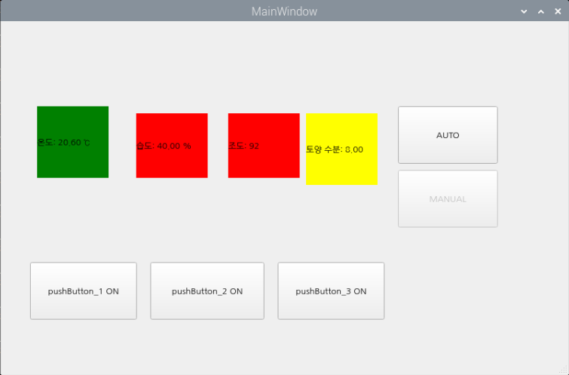
2-5. 컨트롤박스 LCD 화면설계
- INPUT센서값을 받아 적재된 센서값으로 자동모드/수동모드로 OUTPUT센서를 제어할 수 있다.
- 자동모드 -
- 수동모드 -

Slide 9
3. 전체구성도(해충감지)
Dashboard
10.5.23-MariaDB
Pi Camera
YOLOv5
해충감지
Flask 1.1.2
Apache/2.4.56 (Raspbian)
Raspbian GNU/Linux 11 (bullseye)
Raspberry Pi 4
USB
- Raspberry Pi (서브대쉬보드/해충감지) -

Slide 10
3-1. 해충감지 파일구성도(라즈비안2)
Flask_app (192.168.1.117:5000)
/home/jang/opencv-venv/yolov5
testweb.py
실시간스트리밍감지 및 캡쳐 대쉬보드
worms1
best.pt
학습시킨PT파일
templates
testweb.html
data.yaml
torch.hub.load(‘ultralytics/yolov5’)

Slide 11
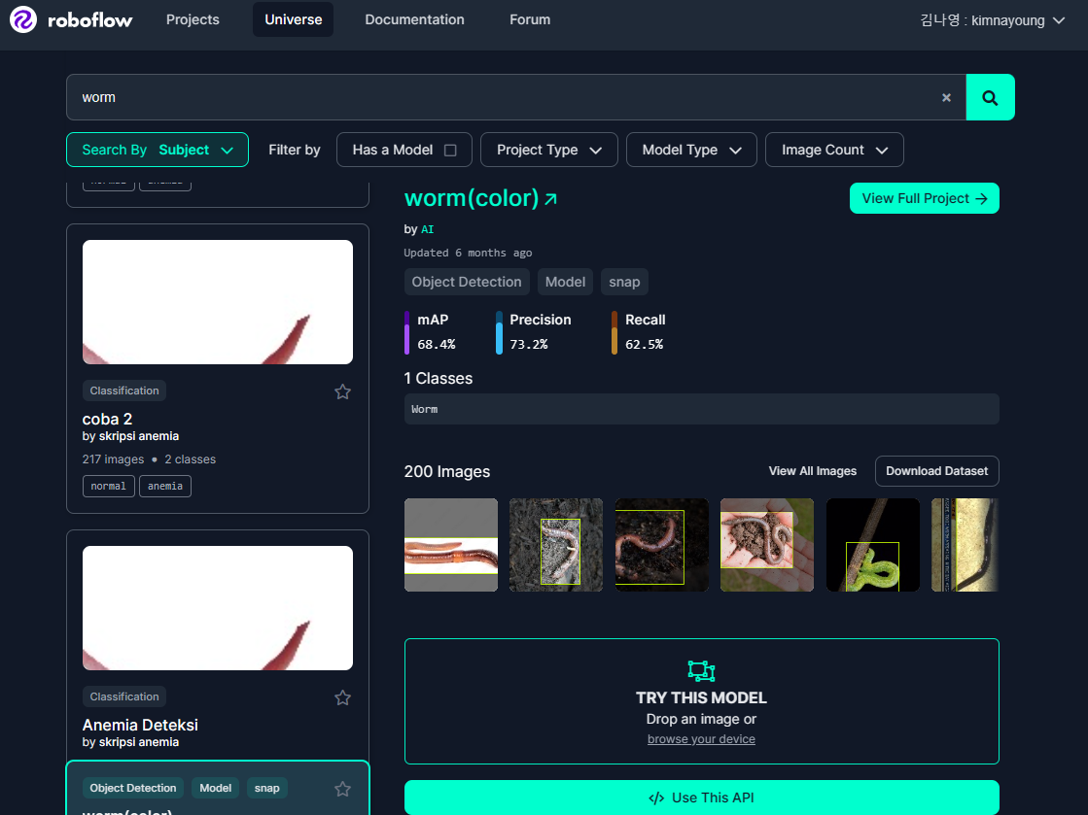

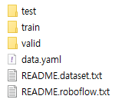
3-2. 데이터셋만들기(로보플로우)
촬영한 지렁이의 사진들을 학습할 수 있도록 데이터셋을 만들수있다.
촬영한지렁이사진
데이터셋
로보플로우

Slide 12
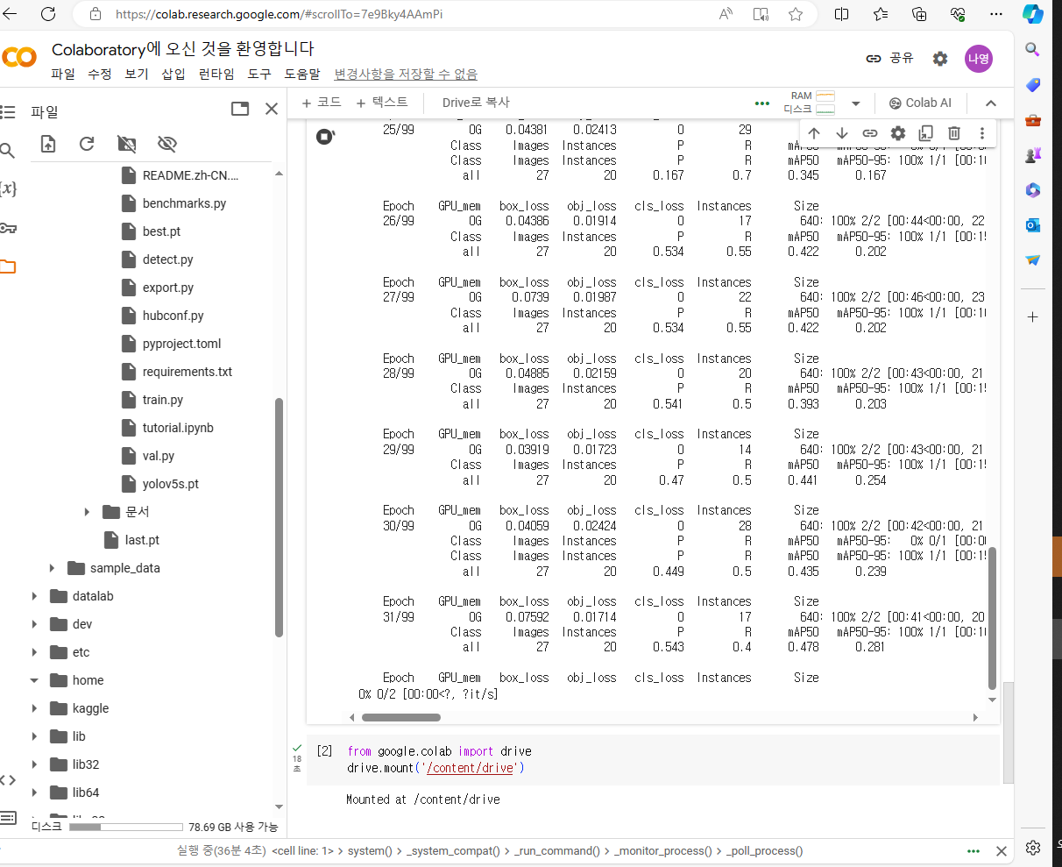
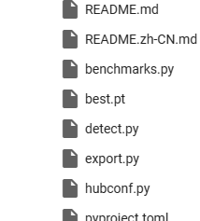
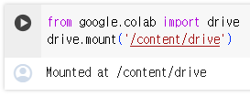
3-3. 학습시키기
만들어진 데이터셋으로 코랩에서 학습시켜 pt파일을 만들 수 있다.
코랩에서 학습
구글드라이브마운트
데이터셋업로드
!python /content/drive/MyDrive/yolov5/train.py --batch-size 16 --epochs 100 --weights yolov5s.pt --data /content/drive/MyDrive/yolov5/data/data.yaml
/content/drive/MyDrive/yolov5/best.pt
best.pt파일을
다운로드받아
감지를 수행
만들어진 best.pt파일이 잘작동하는지 Yolo에서 제공하는 detect.py를 실행해본다
python3 /home/jang/opencv-venv/yolov5/detect.py --source /home/jang/flask_app/static/images/2.jpg --weights /home/jang/opencv-venv/yolov5/worms1/best.pt --img 640 --data /home/jang/opencv-venv/yolov5/worms1/data.yaml

Slide 13
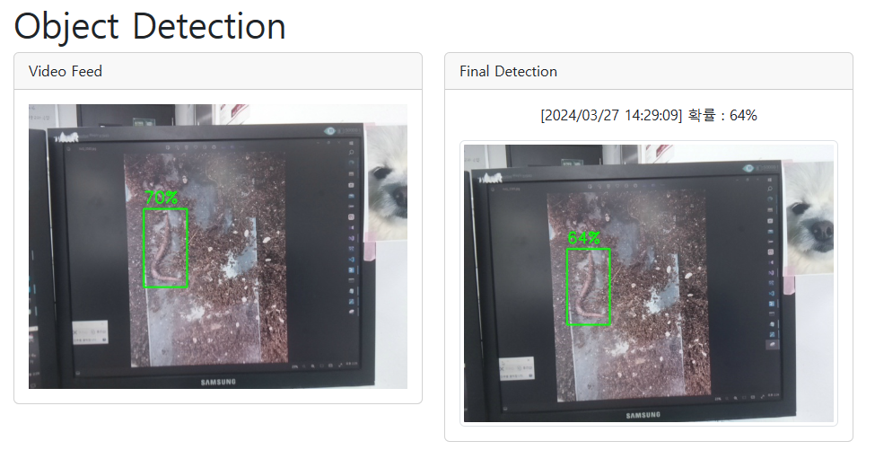
3-4. 대시보드
Yolo로 파이카메라로 스트리밍되는 화면을 감지하고 캡쳐할 수 있다. 감지되는 순간 카카오톡메시지가
전달되록한다.

